Slide 1
溫室監控系統
105021108 張惟舜、105021107 廖旋宏
105021021 楊惟竣、105021019 林承鴻
指導教授 : 陳永欽 教授

Slide 2
目錄
摘要
研究背景及動機
系統設計
脈衝寬度調變
使用者介面

Slide 3
摘要
隨著科技的進步，生活周遭的3C產品越來越多，物聯網也因此開始蓬勃發展，使我們能實現人與物件、物件與物件能夠隨時隨地的互相溝通。本專題目的在於利用 Arduino 與各項模組、感測器，建立低成本的溫室農場監控系統，可感測並記錄溫室中的環境參數，藉以輔助農場管理者即時掌握並維護各種農作物在溫室設施栽培中所需的最佳生長環境，獲得更高的產量與品質。

Slide 4
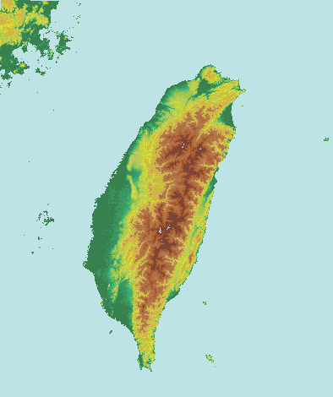
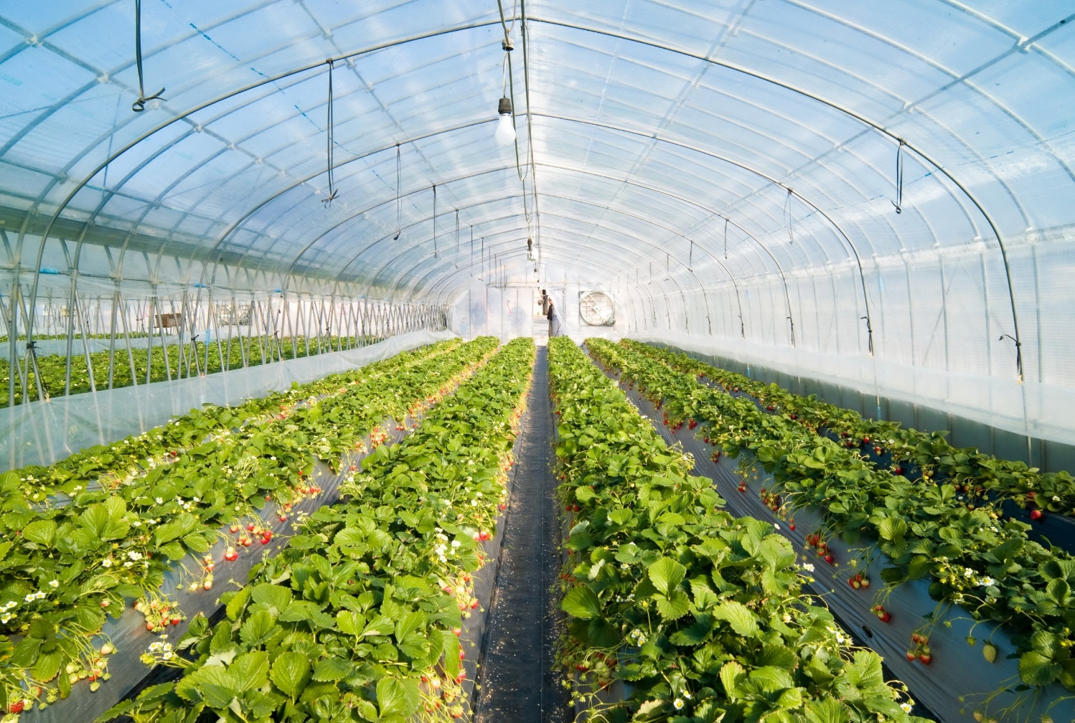

研究背景及動機

Slide 5
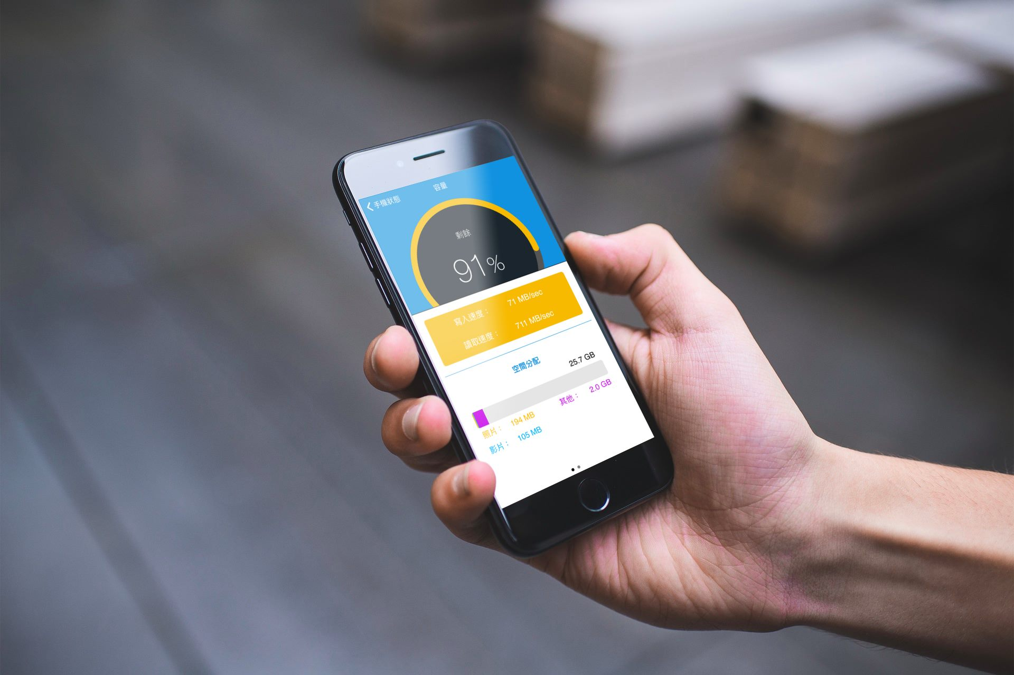

研究背景及動機

Slide 6


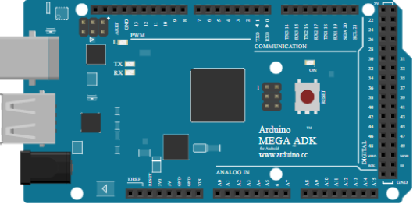






系統設計
wifi
wifi
溫溼度
取得資料
存入資料
wifi
pwm值
氣體
控制電燈亮度
環境亮度

Slide 7
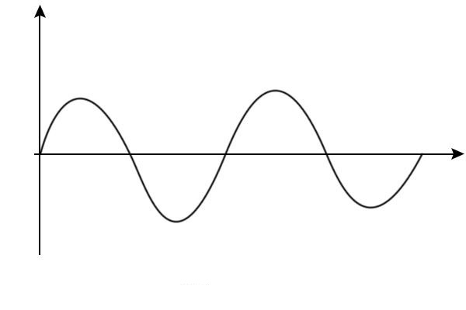

脈衝寬度調變(Pulse Width Modulation)
脈波
類比訊號

Slide 8
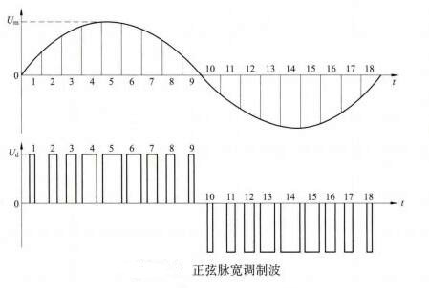
脈衝寬度調變(Pulse Width Modulation)

Slide 9
脈衝寬度調變(Pulse Width Modulation)
將半波劃分成128等分，
每等分的時間=65µs(微秒)
觸發
開始計數
on
on
off
off
零交越

Slide 10
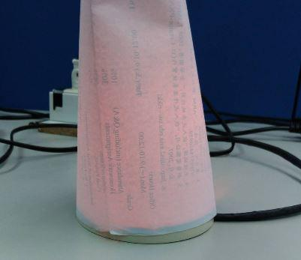
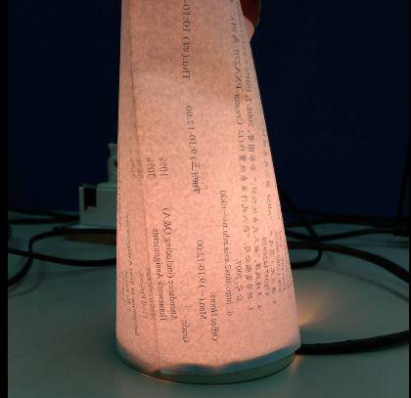
脈衝寬度調變(Pulse Width Modulation)
30%
70%

Slide 11
使用者介面

Slide 12
END

